Slide 1





Всем известно и понятно,
Что здоровым быть приятно.
Только надо знать.
Как здоровым стать.

Slide 2
ПИРАМИДА СОЗДАНИЯ РЕЗЕРВОВ ЗДОРОВЬЯ
ЗДОРОВЫЙ ОБРАЗ ЖИЗНИ
РЕЖИМ ДНЯ
ЗАКАЛИВАНИЕ ОРГАНИЗМА
РАЦИОНАЛЬНОЕ СБАЛАНСИРОВАННОЕ ПИТАНИЕ
МАКСИМАЛЬНОЕ ПРЕБЫВАНИЕ НА СВЕЖЕМ ВОЗДУХЕ
ОПТИМУМ УМСТВЕННОЙ И ФИЗИЧЕСКОЙ НАГРУЗКИ
СИСТЕМАТИЧЕСКИЕ ЗАНЯТИЯ ФИЗКУЛЬТУРОЙ

Slide 3

Главные составляющие Здорового образа жизни дошкольников
*
ЭКОЛОГО-ГИГИЕНИЧЕСКИЕ УСЛОВИЯ
*
ПРАВИЛЬНОЕ ПИТАНИЕ
*
РАЦИОНАЛЬНЫЙ РАСПОРЯДОК ДНЯ
*
ПСИХОЛОГИЧЕСКИЙ КОМФОРТ
ОПТИМАЛЬНЫЙ ДВИГАТЕЛЬНЫЙ РЕЖИМ
*
АДЕКВАТНАЯ ОСОБЕННОСТЯМ ЗДОРО-ВЬЯ КАЖДОГО РЕБЕНКА СИСТЕМА ЗА-КАЛИВАНИЯ
*

Slide 4

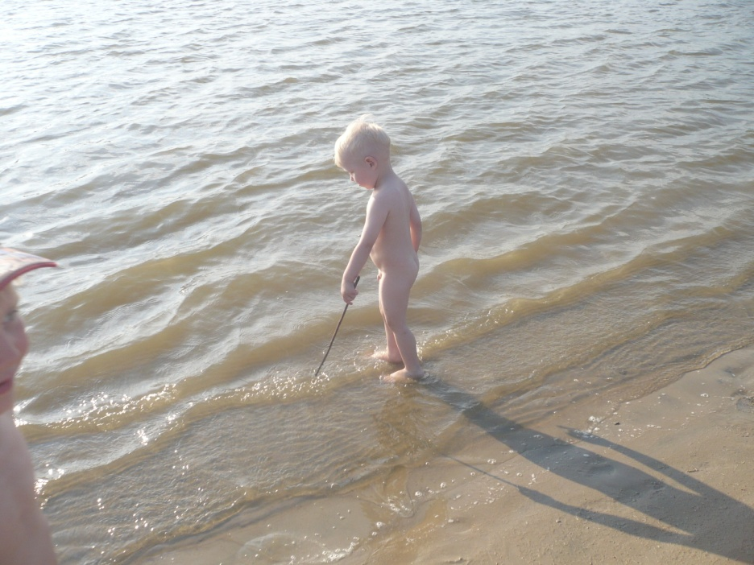
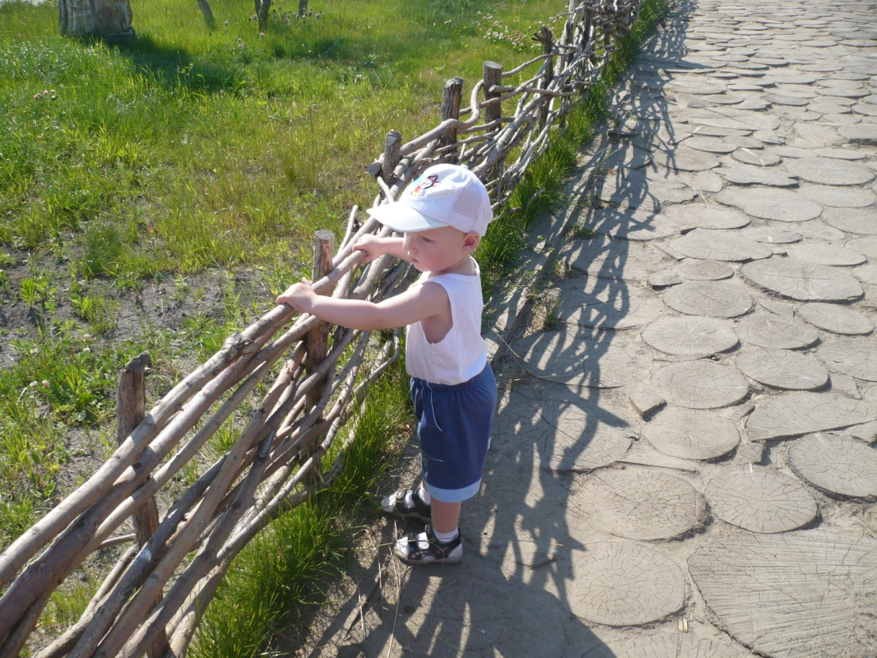

Slide 5


Формула здоровья
Соблюдай
чистоту!
Больше
двигайся!
Нет вредным
привычкам!
Правильно
питайся!
Закаляйся
Сочетай
труд и отдых!

Slide 6

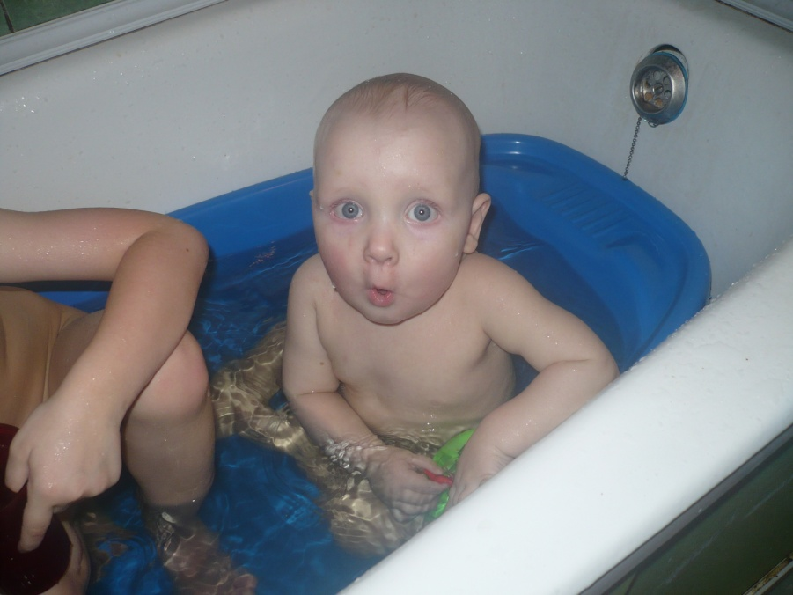
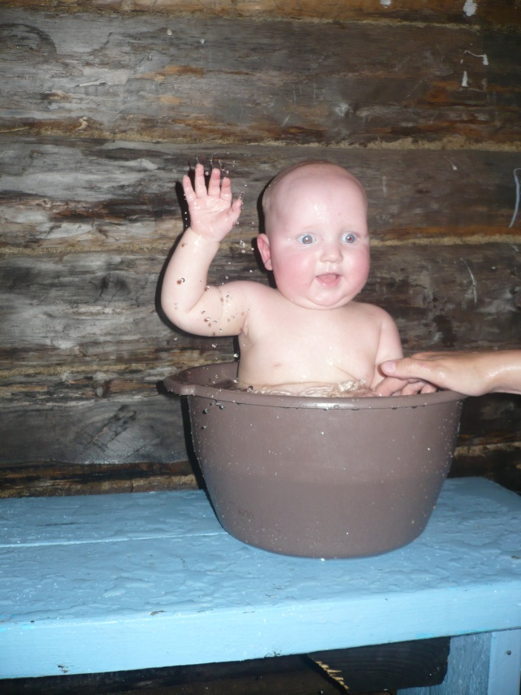

Соблюдай чистоту!
«От простой воды и мыла
У микробов тают силы»

Slide 7
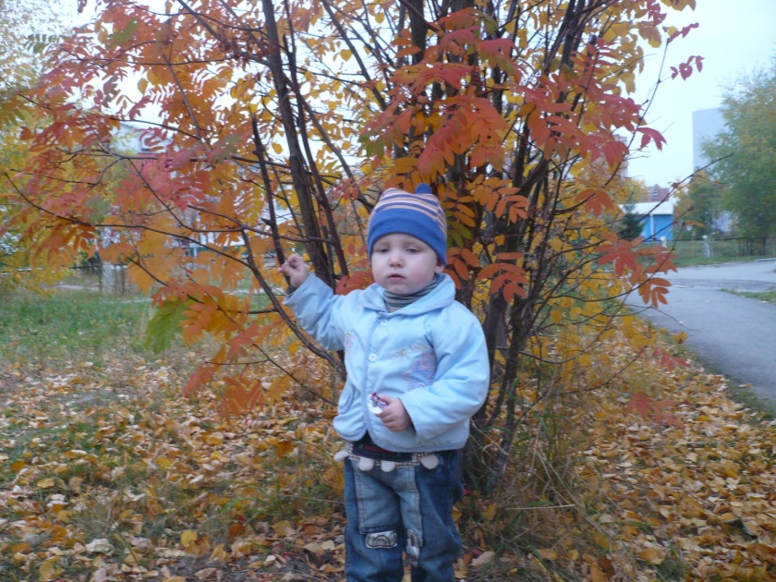
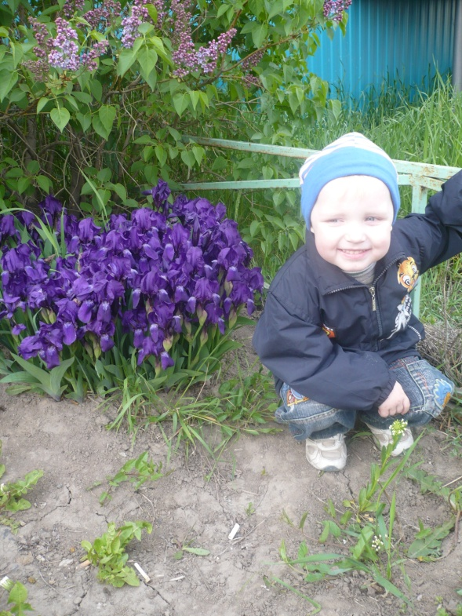
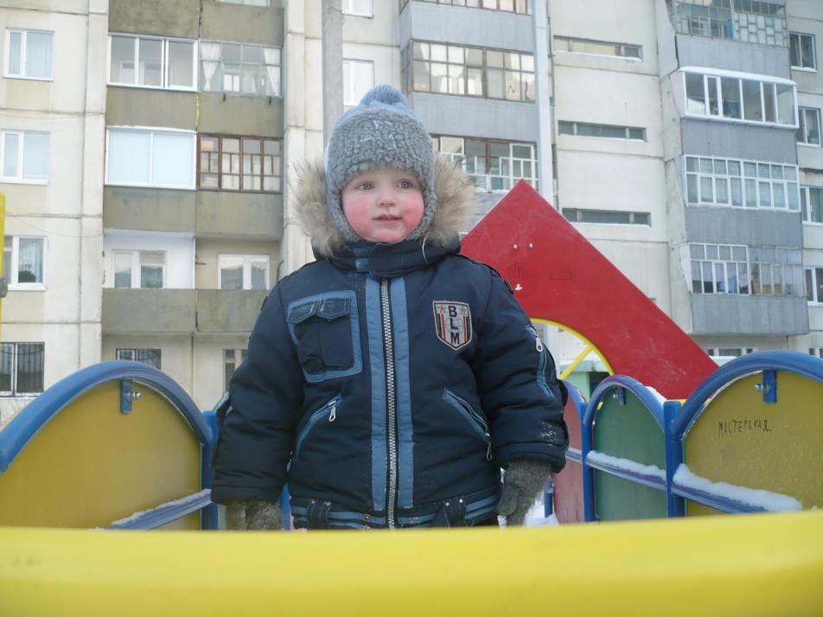

Больше двигайтесь!
«В путь – дорогу собирайся,
За здоровьем отправляйся»

Slide 8










Режим дня
5
6
3
4
1
9
10
8
7
2

Slide 9
Режим дня
1
2
3
4
5
6
7
9
8
10

Slide 10
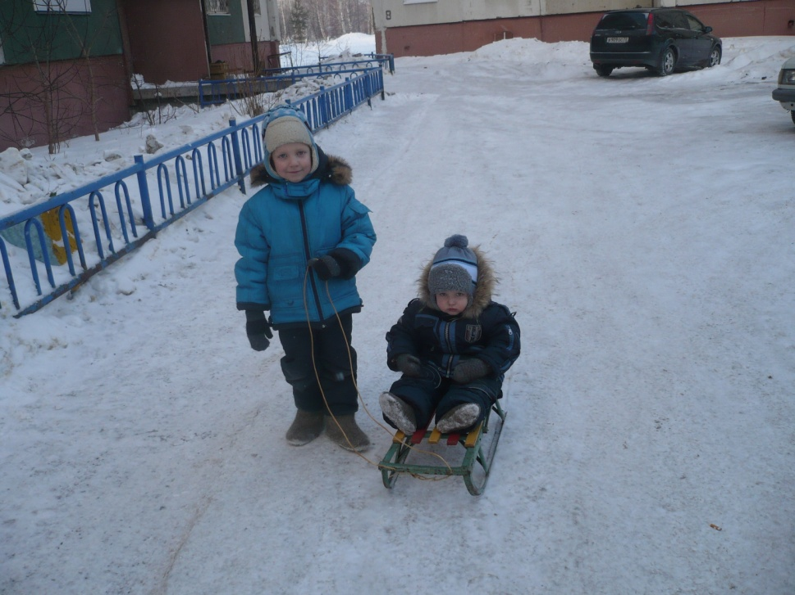
Активный образ жизни

Slide 11
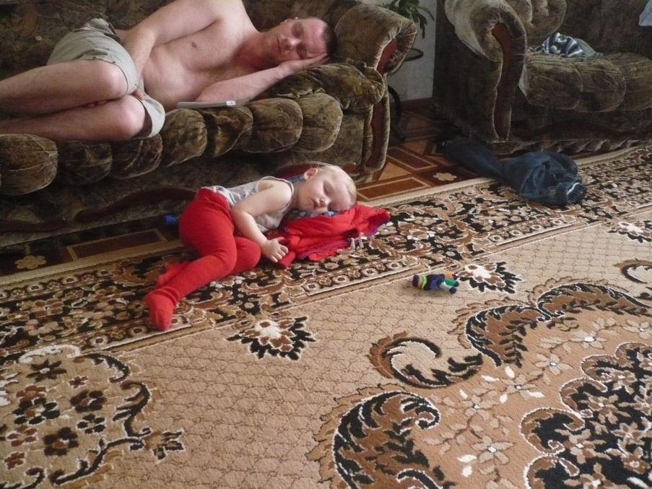
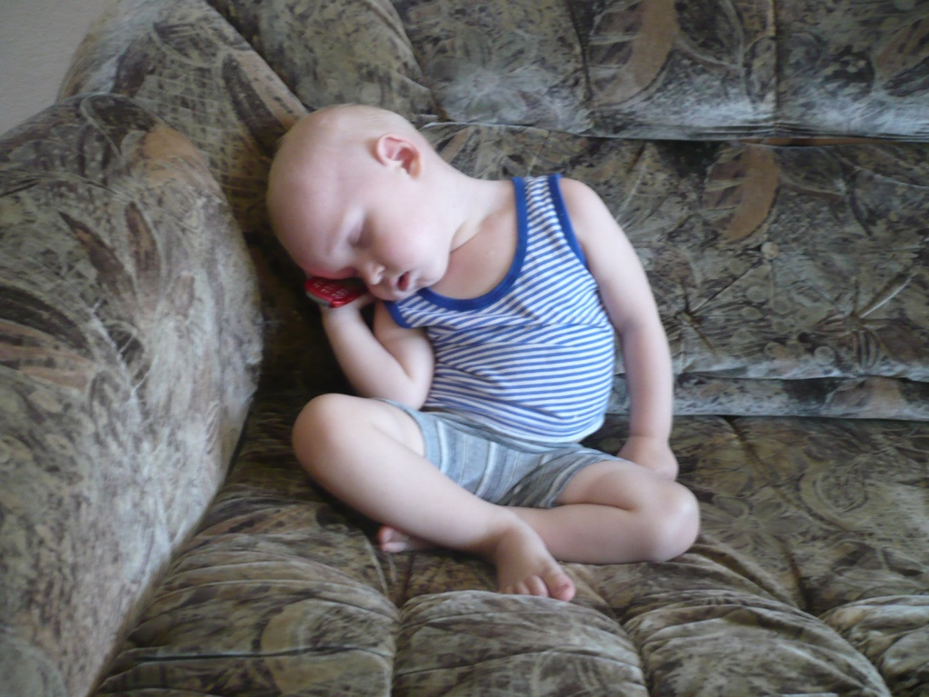
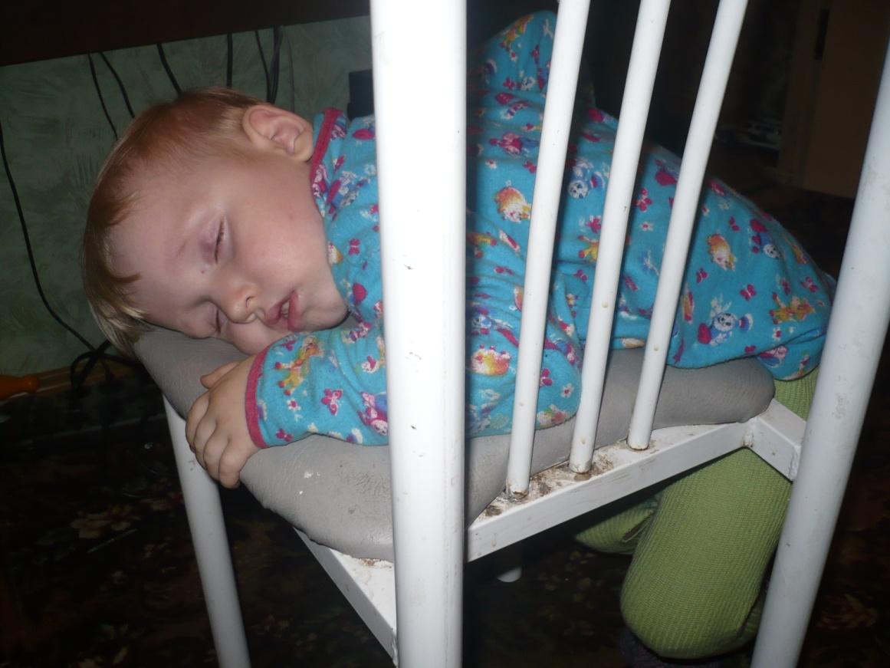
Сон

Slide 12
Нет вредным привычкам!
«Я здоровье берегу,
Сам себе я помогу»
Привычка - это то, что человек привык делать не задумываясь, почему он это делает и как.

Slide 13








Ребята, берегите зрение!

Slide 14



Правильно питайся!
«Прежде чем за стол мне сесть,
Я подумаю, что съесть»

Slide 15
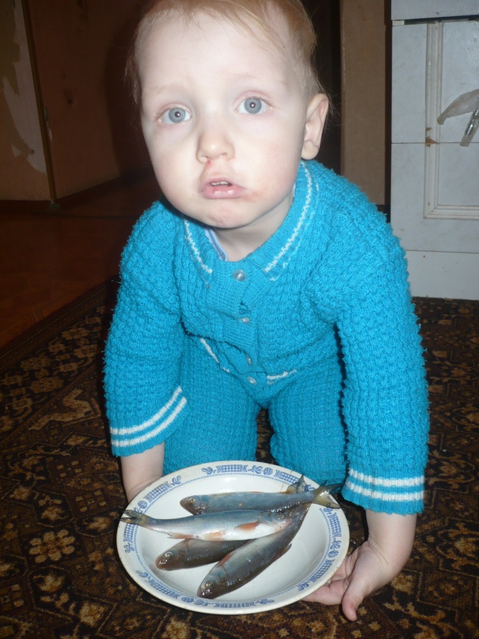
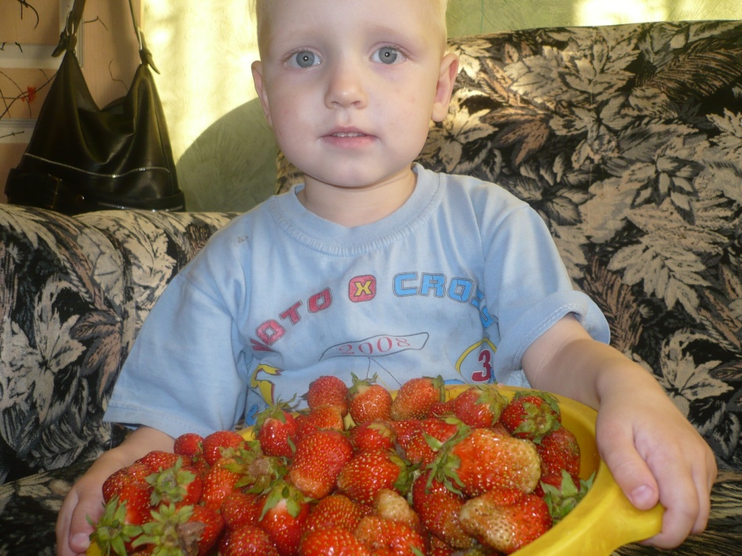
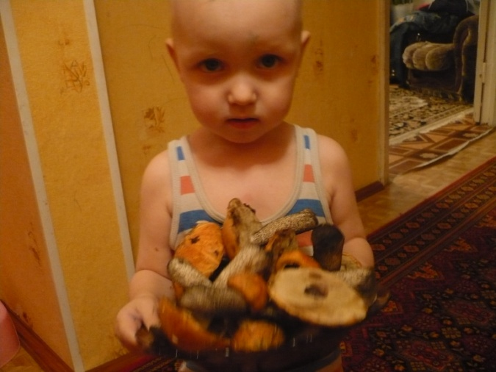
Витамины

Slide 16
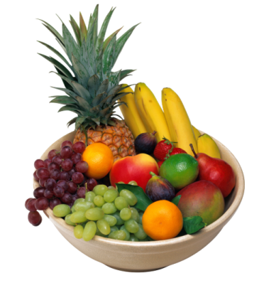


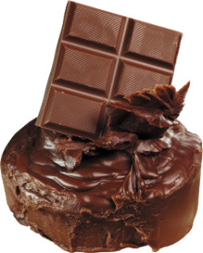

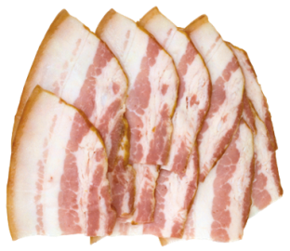
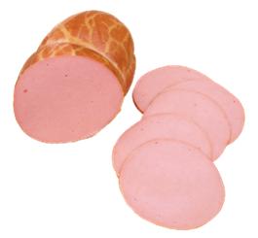

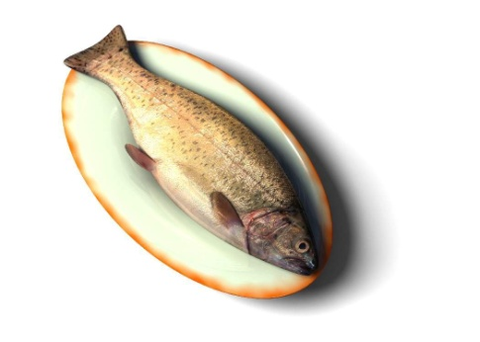
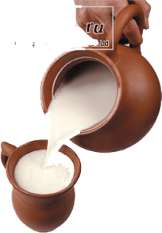
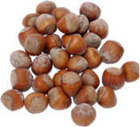
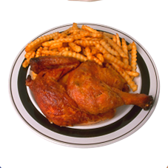

полезно
вредно

Slide 17


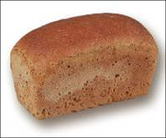
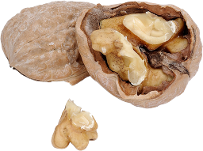
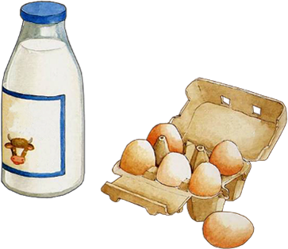


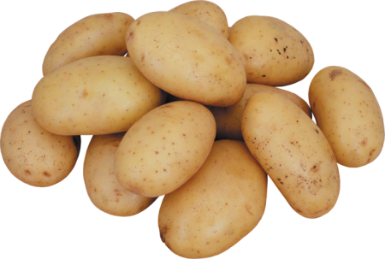
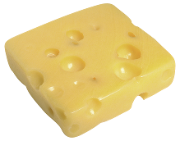

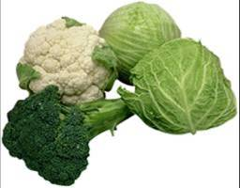
Витамин А
Витамин В
Витамин Д
Витамин С

Slide 18

ЗДОРОВЬЕ
ВАШЕ
В ВАШИХ
РУКАХ

Slide 19
Всю азбуку здоровья
нужно крепко знать
И в жизни эти знания
повсюду применять!

